Slide 1
GEÇİCİ KORUMA SAĞLANAN YABANCILARIN ÇALIŞMA İZİNLERİ

Slide 2
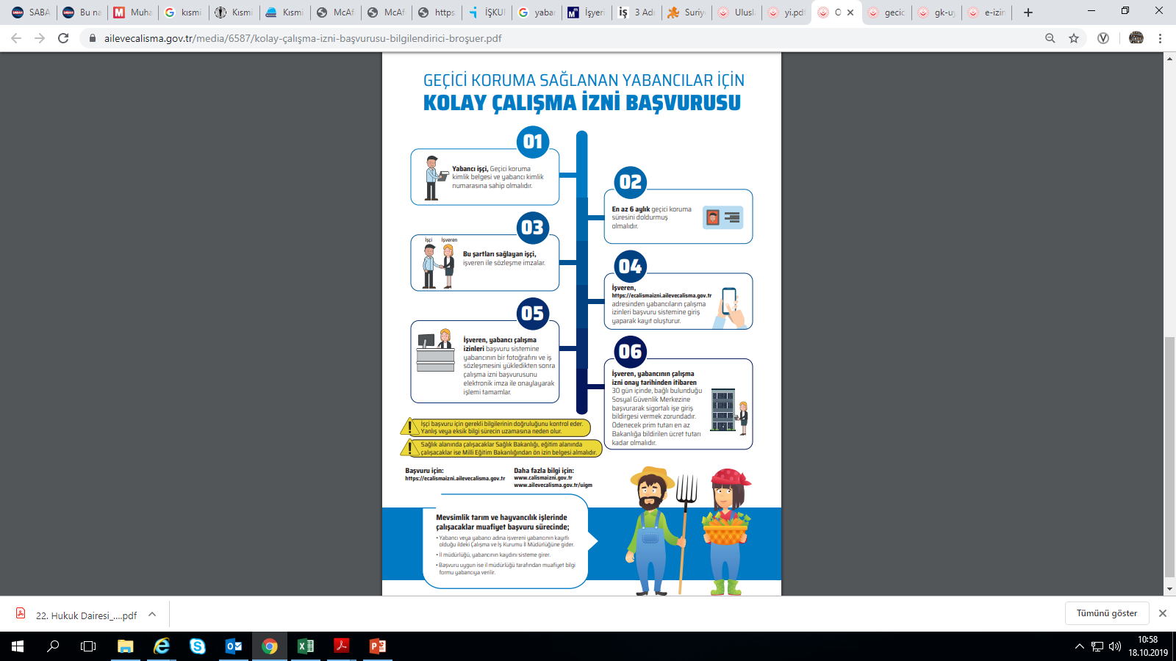

Slide 3


GEÇİCİ KORUMA SAĞLANAN YABANCILARIN ÇALIŞMA İZİNLERİ
15 Ocak 2016 tarihinde yürürlüğe giren Geçici Koruma Sağlanan Yabancıların Çalışma İzinlerine Dair Yönetmelik ile bu yabancılara çalışma iznine başvuru hakkı tanınmıştır.
Geçici koruma sağlanan yabancılar, çalışma izni olmaksızın Türkiye’de çalışamaz veya çalıştırılamaz.

Slide 4
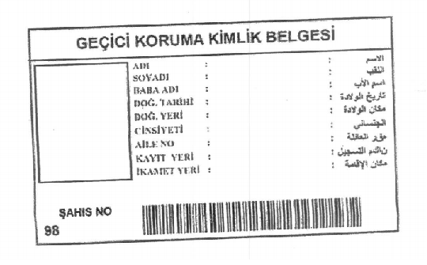
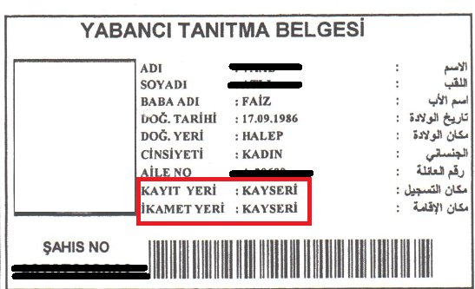
GEÇİCİ KORUMA SAĞLANAN YABANCILARIN ÇALIŞMA İZİNLERİ
Başvuru Yaparken;
Yabancının geçici koruma kapsamında olduğunu belirten geçici koruma kimlik belgesinin/yabancı tanıtma belgesinin ve yabancı kimlik numarasının olduğundan emin olalım,

Slide 5
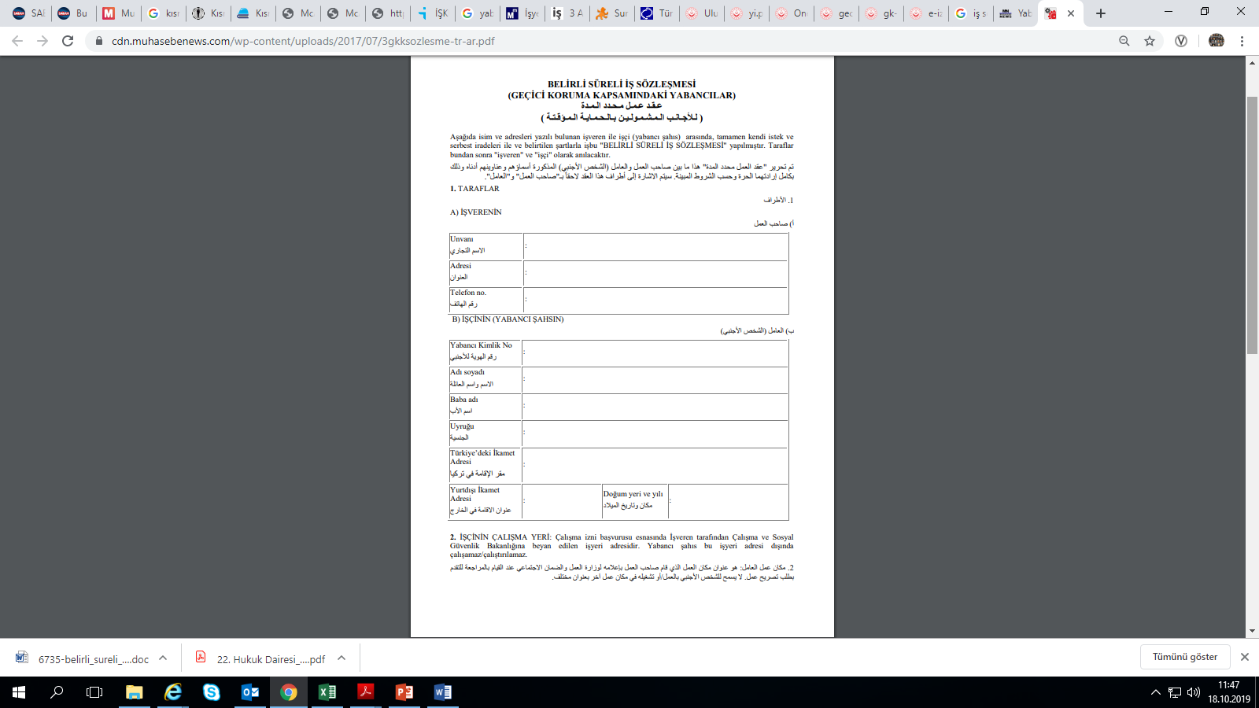
GEÇİCİ KORUMA SAĞLANAN YABANCILARIN ÇALIŞMA İZİNLERİ
Geçici koruma sağlanan yabancıyla www.ailevecalisma.gov.tr adresinde yer alan iş sözleşmesini yapalım,

Slide 6
GEÇİCİ KORUMA SAĞLANAN YABANCILARIN ÇALIŞMA İZİNLERİ
Başvuru yapacağımız şehir ile geçici koruma kaydına göre yabancıya kalma hakkı sağlanan şehrin aynı olduğundan emin olalım,

Slide 7
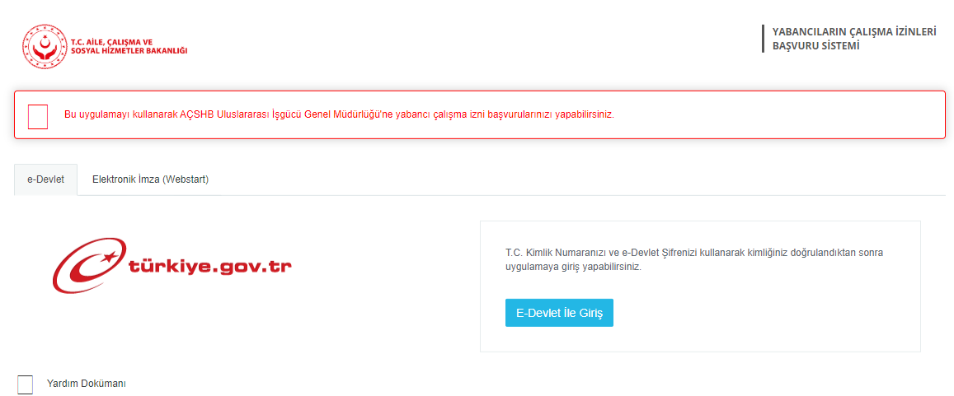
GEÇİCİ KORUMA SAĞLANAN YABANCILARIN ÇALIŞMA İZİNLERİ
https://ecalismaizni.ailevecalisma.gov.tr/#/eizin
Adresinden müracaat oluşturalım

Slide 8
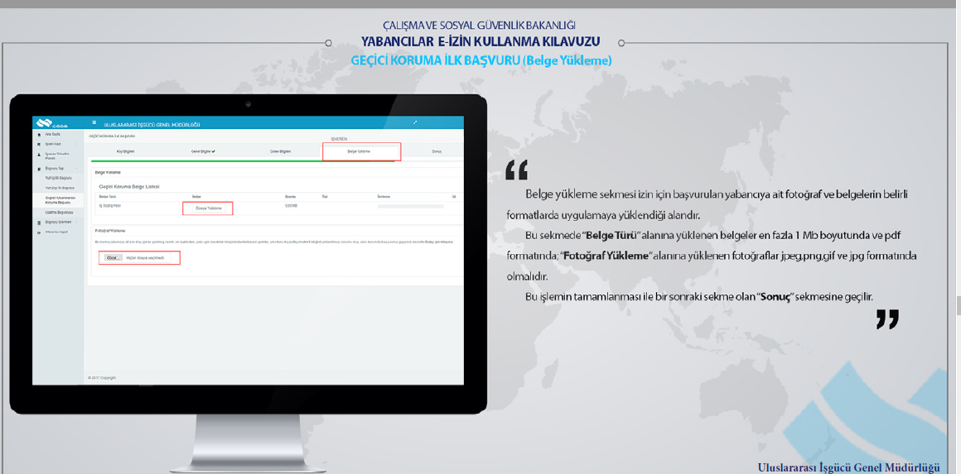
ÖNCE İŞYERİMİZİ KAYDEDELİM

Slide 9
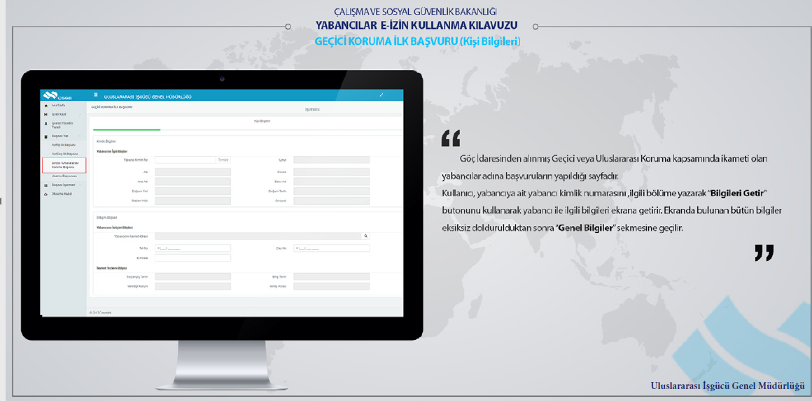
BAŞVURU YAPILACAK YABANCIYI SİSTEMDE BULALIM

Slide 10
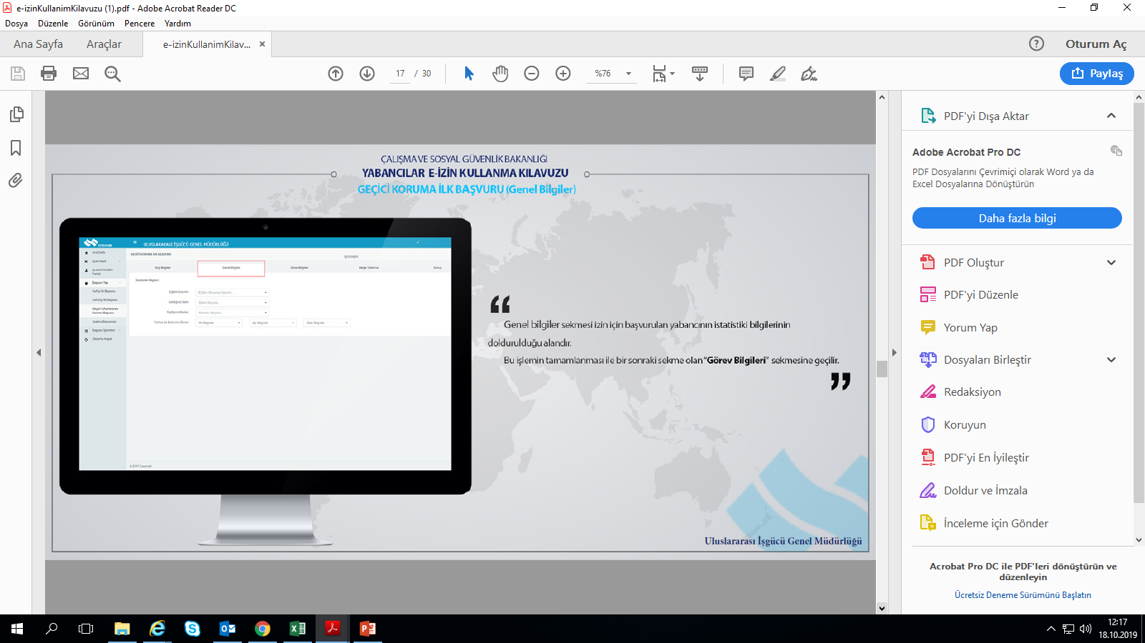

Slide 11
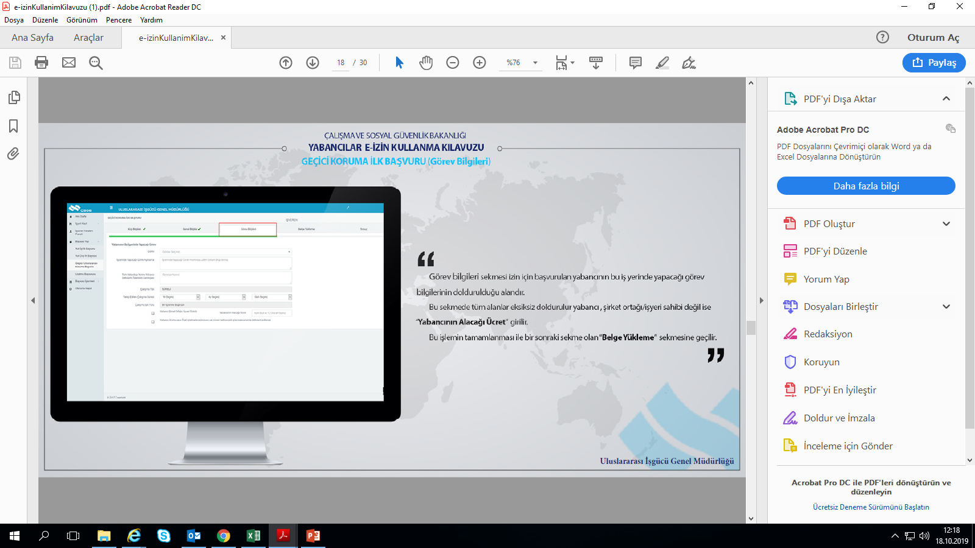

Slide 12
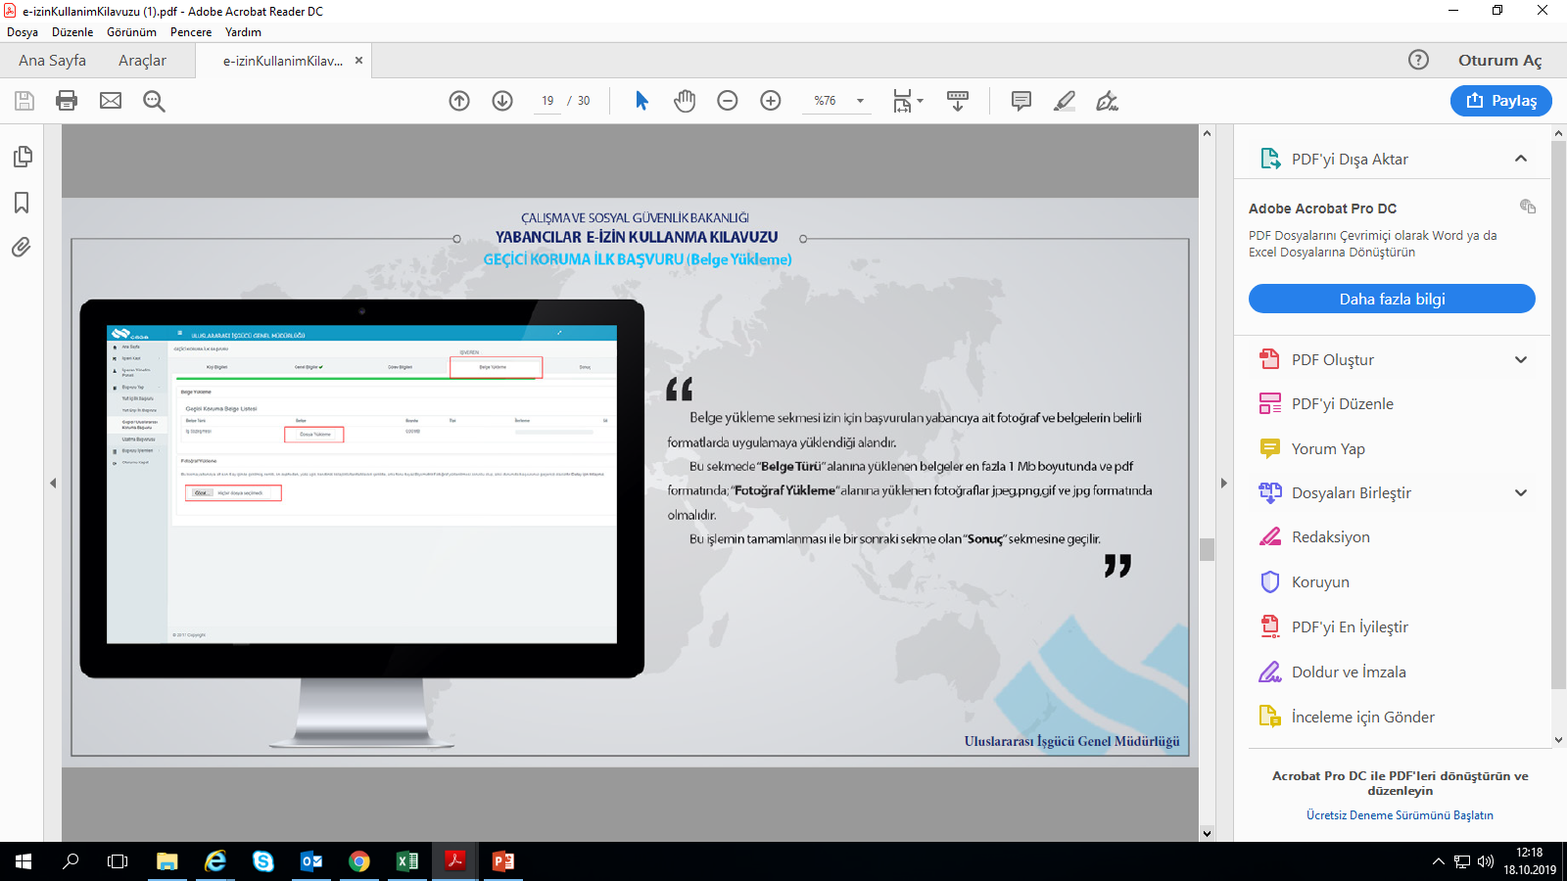

Slide 13
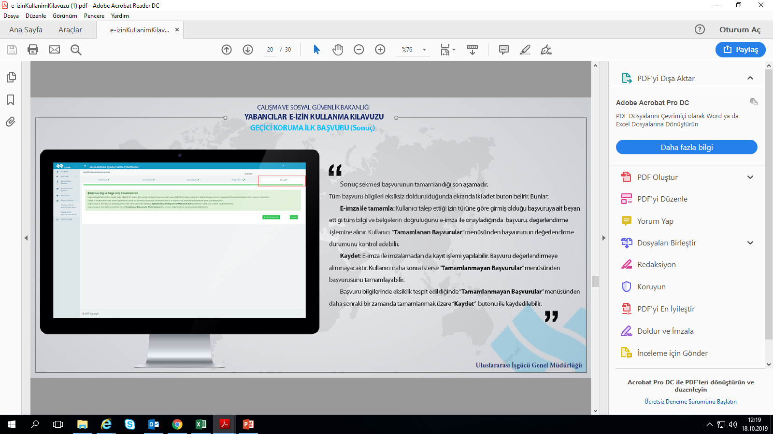

Slide 14
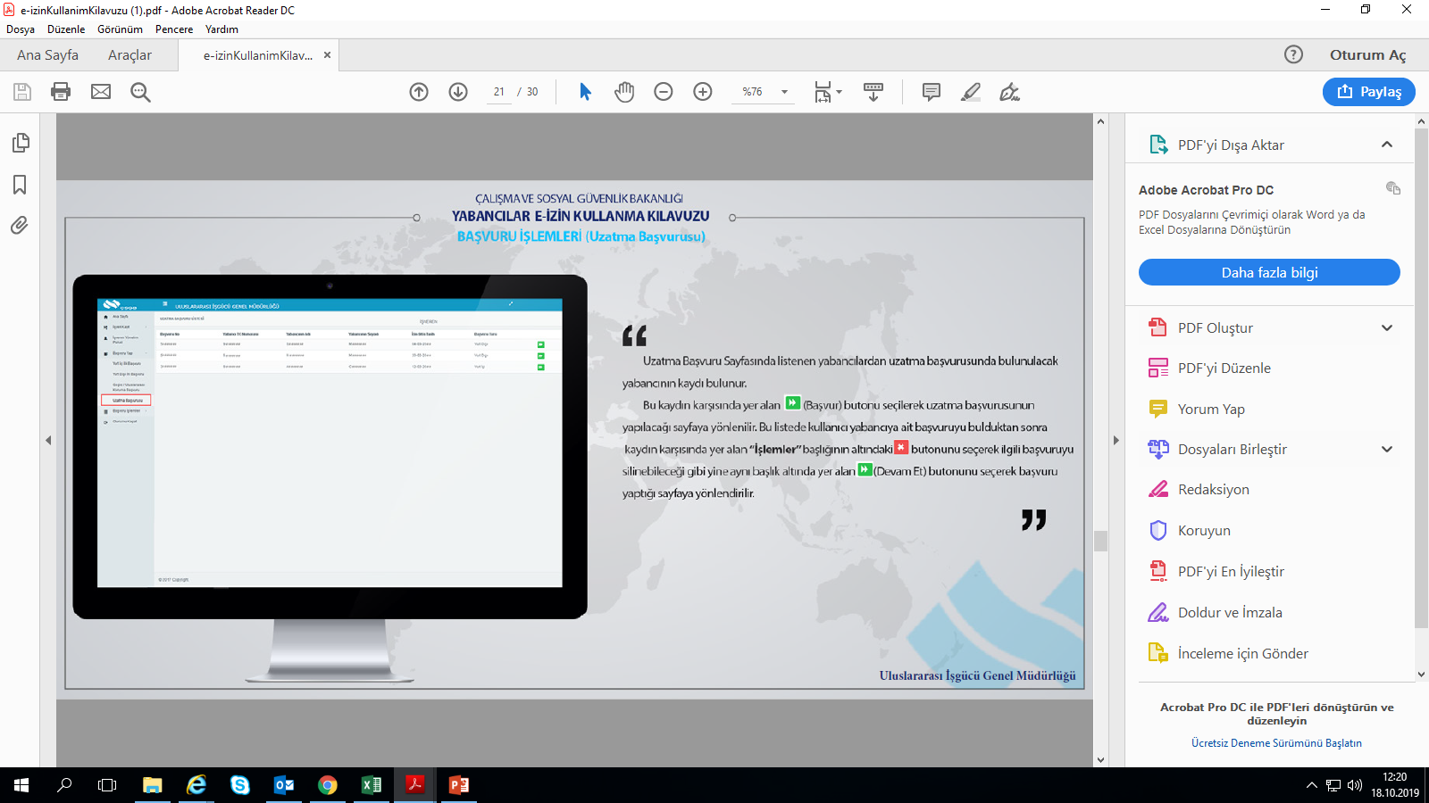

Slide 15
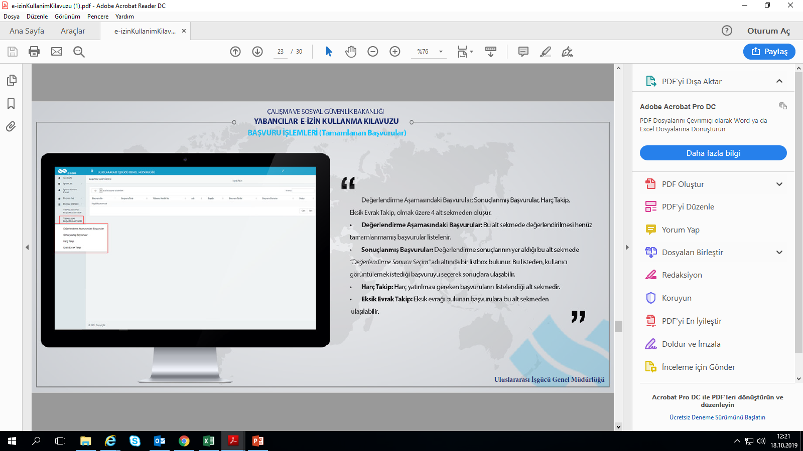

Slide 16
GEÇİCİ KORUMA SAĞLANAN YABANCILARIN ÇALIŞMA İZİNLERİ
Ön izin alma zorunluluğu olan mesleklerde çalışacak geçici korunanların, Bakanlığa çalışma izin başvurusu için; sağlık meslek mensuplarının Sağlık Bakanlığından, eğitim meslek mensuplarının ise Milli Eğitim Bakanlığından veya Yükseköğretim Kurulu Başkanlığından ön izin almaları gerekir.

Slide 17
GEÇİCİ KORUMA SAĞLANAN YABANCILARIN ÇALIŞMA İZİNLERİ
İstihdam Kotası ;
İşyerinde geçici koruma kapsamında çalışan sayısının, aynı işyerinde çalışan Türk vatandaşı sayısının % 10 unu geçmemesi esastır.
Ancak, hiç Türk vatandaşı çalışanı bulunmayan veya toplam çalışan sayısı 10 dan az olan işyerlerinde, geçici koruma sağlanan en fazla 1 yabancıya çalışma izni verilebilir.
işveren tarafından; işyerinin kayıtlı bulunduğu işkur İl Müdürlüğünden, çalışma izni başvurusu tarihinden önceki dört haftalık süre içerisinde yabancının çalıştırılacağı işi yapacak aynı nitelikte Türk vatandaşı bulunamadığının belgelendirildiği başvurularda istihdam kotası uygulanmayabilir.

Slide 18
GEÇİCİ KORUMA SAĞLANAN YABANCILARIN ÇALIŞMA İZİNLERİ
İstihdam Kotası ;
Bu amaçla işverenlerce İşkur il müdürlüklerine yapılan başvuruyu izleyen 4 haftalık süre içerisinde, istihdam edilmek istenen geçici koruma sağlanan yabancının çalıştırılacağı işi yapacak aynı nitelikte Türk vatandaşının bulunup bulunmadığına ilişkin olarak il müdürlüklerince gerekli değerlendirme yapılır. 4 haftalık sürenin bitiminde, yabancının çalıştırılacağı işi yapacak Türk vatandaşının o ilde bulunmadığının tespit edilecek olması halinde, il müdürlükleri tarafından işverenlere, geçici koruma sağlanan yabancının istihdam edilebileceğine yönelik bir belge verilir

Slide 19
GEÇİCİ KORUMA SAĞLANAN YABANCILARIN ÇALIŞMA İZİNLERİ
Diğer Hususlar ;
Geçici koruma sağlanan yabancılara yürürlükteki asgari ücretin altında ücret ödenemez.
Geçici koruma sağlanan yabancılara verilen “çalışma izin belgesi” ikamet izni yerine geçmez.
Başvuru esnasında istenilen belgelerin yanı sıra Bakanlıkça gerek görülmesi halinde ek belge talep edilebilir.
Geçici koruma sağlanan yabancılara her seferinde en fazla 1 (bir) yıl süreli çalışma izni verilecektir.

Slide 20
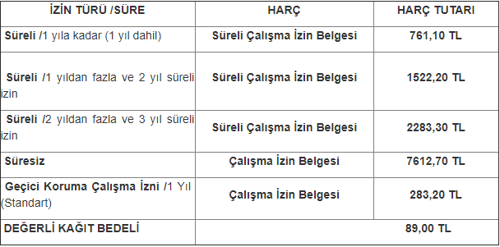
2019 YILI İZİN HARÇLARI
Harç ödemesi yapılabilecek bankalar: T.C. Ziraat Bankası, T. İş Bankası, T. Vakıflar Bankası ve diğer anlaşmalı bankalar

Slide 21
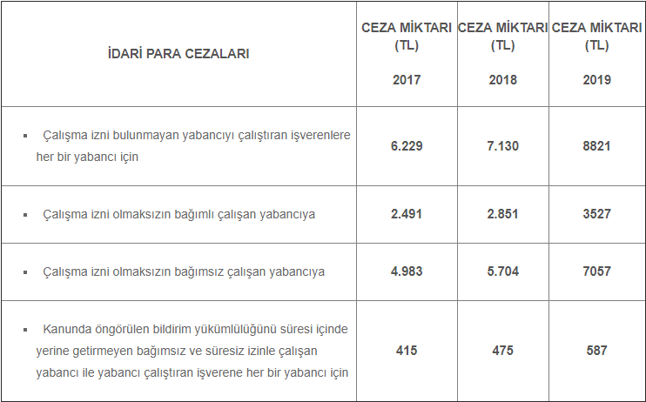
UYGULANACAK İDARİ PARA CEZALARI

Slide 22
BAŞVURUSU ONAYLANAN YABANCININ
SİGORTA GİRİŞİ
Yurtiçinden yapılan başvurunun onaylanmasına müteakip 30 gün içinde bildirilmesi zorunludur.
İşverenlerin; Çalışma izin belgesindeki izin başlangıç tarihinden itibaren 30 gün içinde, sigortalı işe giriş bildirgesi düzenleyerek Kuruma vermeleri halinde bildirge yasal sürede verilmiş sayılacaktır.
İşyeri bildirgesi ile aylık prim ve hizmet belgesi hakkında da aynı şekilde işlem yapılacaktır.

Slide 23
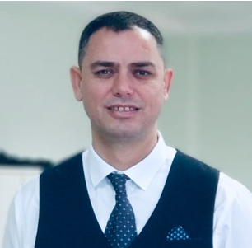

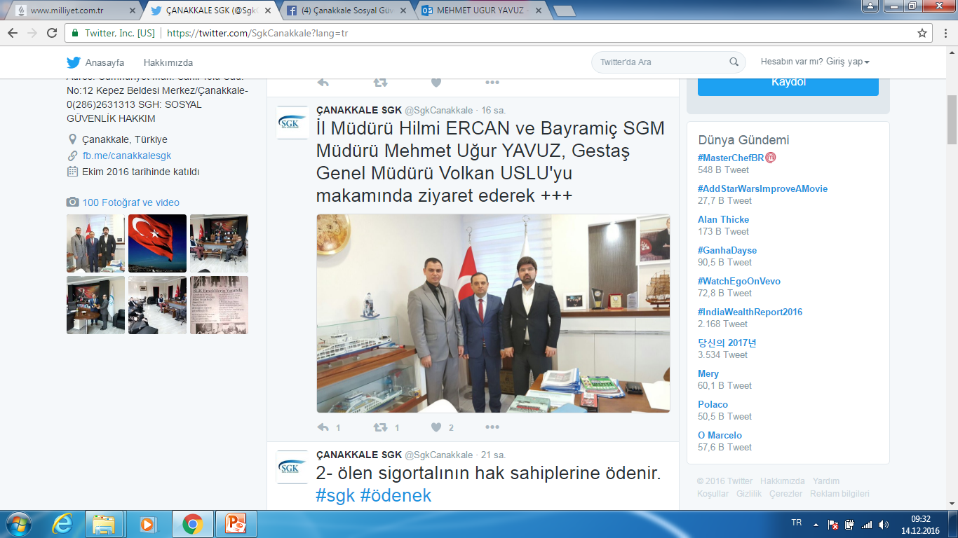
SAYGILARIMLA…
MEHMET UĞUR YAVUZ
m.uguryavuz@gmail.com
@mehmetuguryavu1

